Slide 1
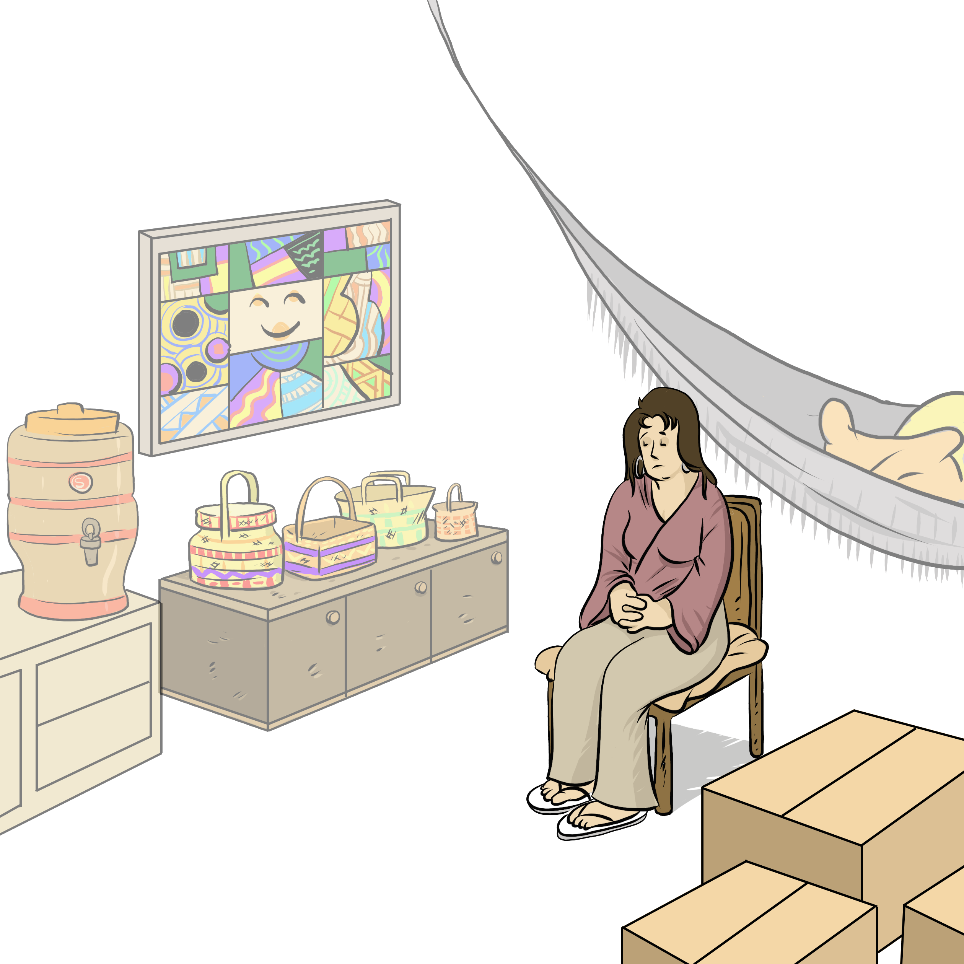
Mes biens
Mon couple
Notes:
Instructions pour la personne animatrice
Pour se préparer à animer cette activité :
Lisez le manuel d’animation
Visionnez les vidéos
Familiarisez-vous avec les notes sous les diapositives
Lisez les instructions pour l’animation.
Lisez les informations juridiques que vous allez partager avec les participantes.
Lisez les notes complémentaires pour approfondir votre compréhension de la thématique.
Si le temps le permet, lisez les notes sous les diapositives des autres ateliers. Toutes les thématiques sont liées. Vos explications durant l'atelier pourraient faire émerger des questions sur des sujets abordés dans d'autres ateliers.
N’oubliez pas de :
Mobiliser une personne interprète, au besoin.
Ajouter aux diapositives les ressources juridiques de votre quartier.
Combiner cette activité à d’autres activités psychosociales, au besoin.
Prendre le temps d’intervenir si des situations délicates surviennent durant l’activité.
L’information juridique contenue dans cette activité est valide en date du 30 juin 2025.
L’information contenue dans cette activité s’applique uniquement au Québec et ne doit pas être considérée comme un avis juridique.

Slide 2
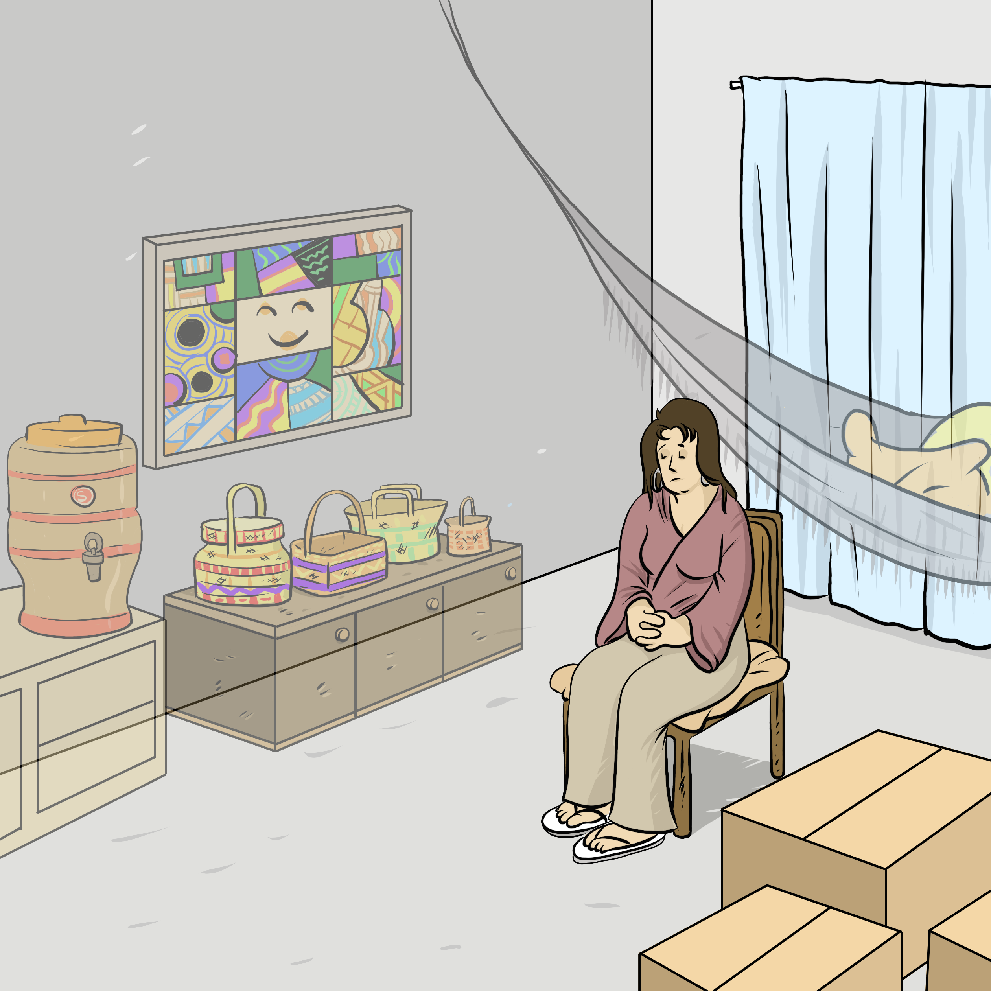
Observer la situation
Que voyez-vous ici?
Notes:
3 minutes​
Instructions pour la personne animatrice​
​
Avant de commencer l'activité, mentionnez que vous êtes dans un espace sécuritaire où les personnes participantes peuvent s'exprimer librement et sans jugement. Les échanges durant l'atelier sont confidentiels.
Animez une discussion à partir des questions suivantes : ​
Qu'est-ce qui se passe dans cette situation?
Qu’est-ce que cette image nous dit sur le couple?​
Qu’est-ce que l’image nous dirait de plus si on savait que la femme souhaite quitter son mari?​
Qu’est-ce que l’image nous dirait de plus si on savait que la femme a un statut d’immigration précaire?​
​
Résumez en répétant les mots clés qui ont été nommés par les participantes et qui sont liés à la thématique de cette activité.

Slide 3

Comprendre les enjeux juridiques
L’histoire de Ana Júlia
"Ce sont nos meubles et objets."
"Nous allons divorcer."
"Il restera dans le logement."
"Je ne veux pas tout laisser derrière."
Notes:
5 minutes
Instructions
Lisez à voix haute l’histoire suivante :
Quand ils sont arrivés il y a 4 ans, Ana Júlia et son mari Lucas ont trouvé ce beau logement qu'ils ont meublé à leur image. Ils ont également mis sur les murs et les étagères des décorations et souvenirs qu'ils avaient apportés du Brésil. Cette semaine, ils ont pris la décision de divorcer. Ils ont décidé que son mari resterait dans le logement, car Ana Júlia préfère recommencer sa vie dans un nouvel espace. Elle craint d'avoir à laisser tout derrière, même ces meubles et objets auxquels elle tient.
Animez une discussion à l’aide des questions suivantes :
Avez-vous déjà vécu une situation similaire?
Quels sont les principaux enjeux dans cette situation?
Quels sont les droits et responsabilités liés à ces enjeux
Que devrait faire Ana Júlia pour résoudre le problème?
Mentionnez que vous partagerez des informations juridiques pour mieux comprendre les enjeux, droits et responsabilités de cette histoire et y reviendrons à la fin de l’activité. Précisez que vous vous aborderez les règles de base de la loi, tout en sachant que le système de justice peut être perçu différemment selon les personnes, notamment à cause d’expériences difficiles ou d’obstacles liés à la langue ou la culture. Rappelez aux participantes que l’objectif de l’atelier est de les informer sur leurs droits, afin qu’elles puissent prendre des décisions éclairées et se protéger dans leurs démarches.
Expliquez ensuite l’objectif de cette activité : Reconnaître les conséquences d'une séparation sur les biens d'un couple (meubles, voiture, etc).
Nommez les principaux éléments qui seront discutés : le partage des biens dans un couple marié et le partage des biens dans un couple non marié.

Slide 4


Le partage des biens des couples mariés
    Biens de la famille : généralement partagés moitié-moitié
    Exemples: voiture familiale, meubles, cafetière, micro-ondes
    Quelques exceptions
    Solutions en cas de désaccord
Notes:
5 minutes
Instructions pour la personne animatrice
Expliquez les informations ci-dessous en faisant le lien avec l'histoire.
Informations à transmettre
Quand un couple marié divorce, certains biens qui ont servi à la famille seront généralement partagés moitié-moitié entre eux[1]. C’est le cas même pour les biens qui appartiennent à un seul des époux[2]. C’est ce qu’on appelle le « patrimoine familial »[3].
Par exemple, la valeur des biens suivants doit généralement être partagée moitié-moitié entre les époux[4] :
Les meubles de la maison (lit, divan, tables, etc.),
Les appareils électriques (micro-ondes, cafetière, etc.),
La voiture utilisée par la famille,
La maison familiale (dans le cas où l’un des époux ou les deux sont propriétaires d'une maison).
Cette liste est non exhaustive[5].
Dans le cas d’Ana Júlia, la valeur des meubles dans leur logement serait donc en principe partagés entre elle et son mari.
Il y a des exceptions. Dans certains cas, des biens qui ont servi à la famille ne sont pas partagés. En particulier, les biens que l’un des époux a reçus en héritage ou en cadeau ne sont pas partagés[6]. Par exemple, si certains des meubles dans le logement avaient été reçus en héritage par Ana Júlia après le décès de son père, ils ne seraient pas partagés entre elle et son mari.
Comment ça marche en pratique?
En général, c’est la valeur des biens qui est partagée entre les époux[7]. Donc, par exemple, si les biens valent 5000$ en tout, l’époux qui les garde va payer 2500$ à l’autre époux.
Les époux peuvent aussi se répartir les biens eux-mêmes entre eux (moitié-moitié)[8]. Par exemple, ils peuvent décider qu’Ana Júlia garderait les meubles du salon et que son mari garderait les meubles de la chambre.
Si les époux ne sont pas d’accord sur la manière de partager les biens ou sur leur valeur, ils peuvent avoir de l’aide pour arriver à un accord. Par exemple, ils peuvent demander l’aide d’une personne qui s’appelle une « médiatrice » ou un « médiateur » familial si cela est approprié dans leur situation [9].
Cette personne va essayer de les aider à trouver une solution[10].
Ils ont généralement droit à des heures gratuites de médiation[11].
Ils peuvent aussi choisir une médiatrice ou un médiateur qui parle leur langue maternelle. Par exemple, il y a notamment des médiatrices et médiateurs qui parlent l’espagnol, l’arabe et l’italien.
Le tribunal peut aussi prendre la décision pour les époux (par exemple, si les époux n’arrivent pas à s’entendre en médiation)[12].
Notes complémentaires pour la personne animatrice
Les règles québécoises du patrimoine familial s’appliquent généralement même si les époux se sont mariés à l’étranger[13]. Par contre, les époux doivent généralement[14] être domiciliés au Québec au moment du divorce[15].
La liste des biens qui font partie du patrimoine familial dans cette diapositive n’est pas exhaustive[16]. D’autres biens peuvent aussi faire partie du patrimoine familial (par exemple, le chalet familial[17] et les REERs[18]). Pour plus d’informations, consultez notre article : Les biens du patrimoine familial | Éducaloi (educaloi.qc.ca)
Les règles du partage du patrimoine familial sont obligatoires au Québec (on dit qu’elles sont « d’ordre public »)[19]. Ça veut dire que les époux ne peuvent pas décider, avant de se marier ou durant leur mariage, que les règles du patrimoine familial ne s’appliqueront pas dans leur cas. Par contre, au moment du divorce, ils peuvent décider ensemble de ne pas les appliquer[20]. Un tribunal devra approuver cette décision[21].
Les règles du patrimoine familial (notamment le calcul du partage du patrimoine) peuvent être complexes et comprennent de nombreuses exceptions. Notre article suivant contient des exemples de calcul du partage du patrimoine familial : Exemples de calculs et de partage du patrimoine familial | Éducaloi (educaloi.qc.ca). Une personne qui souhaite savoir comment ses biens pourraient être partagés dans sa situation spécifique peut consulter une avocate, un avocat ou un notaire en droit familial.
Les règles expliquées dans cette diapositive s’appliquent seulement aux biens qui font partie du patrimoine familial. Cela dit, les époux peuvent être propriétaires d’autres biens (par exemple, un immeuble locatif). Ces biens font partie d’une catégorie qui s’appelle le « régime matrimonial »[22]. Les règles qui s’appliquent au partage des biens du régime matrimonial sont différentes de celles du patrimoine familial. Pour plus d’informations, consultez notre article : Le partage des biens | Éducaloi (educaloi.qc.ca)
Il est généralement déconseillé d'avoir recours à la médiation en contexte de violence[23]. Cela dit, certaines personnes médiatrices sont spécialisées en médiation dans un contexte de violence conjugale. Pour les trouver, la personne peut aller sur le Répertoire de l’association des médiateurs familiaux du Québec, trouver le champ « Critères spécifiques » et choisir « Violence conjugale ». Pour plus d'informations sur la médiation familiale, vous pouvez consulter cet article d'Éducaloi : La médiation familiale en six étapes | Éducaloi (educaloi.qc.ca)
Sources
[1] Code civil du Québec, RLRQ, c C-1991, art 416 al 1.
[2] Code civil du Québec, RLRQ, c C-1991, arts 414, 415.
[3] Code civil du Québec, RLRQ, c C-1991, art 414.
[4] Code civil du Québec, RLRQ, c C-1991, arts 415 al 1, 416 al 1.
[5] Code civil du Québec, RLRQ, c C-1991, arts 415 al 1, 416 al 1.
[6] Code civil du Québec, RLRQ, c C-1991, art 415 al 4.
[7] Code civil du Québec, RLRQ, c C-1991, arts 416 al 1, 419.
[8] Code civil du Québec, RLRQ, c C-1991, art 419.
[9] Code de procédure civile, RLRQ, c C-25, arts 605 al 2, 616.
[10] Code de procédure civile, RLRQ, c C-25, art 605 al 2, 616.
[11] Code de procédure civile, RLRQ, c C-25, art 619 ; Règlement sur la médiation familiale, c. C-25-01, r. 0.7, art. 10.1, 10.4.
[12] Code de procédure civile, RLRQ, c C-25, art 409.
[13] Code civil du Québec, RLRQ, c C-1991, art 3089.
[14] Selon Code civil du Québec, RLRQ c CCQ-1991, art 3089 al.2., « Lorsque les époux sont domiciliés dans des États différents, la loi du lieu de leur résidence commune s’applique ou, à défaut, la loi de leur dernière résidence commune ou, à défaut, la loi du lieu de la célébration du mariage ». Définition de domicile : Code civil du Québec, RLRQ c CCQ-1991, art 75.
[15] Code civil du Québec, RLRQ c CCQ-1991, art 414, 415, 3089., « R.B. c. L.D., [2002] J.Q. no 914 » au para 15.; Droit de la famille — 102718, 2010 Québec › au para 36.
[16] Code civil du Québec, RLRQ, c C-1991, arts 415 al 1, 416 al 1.
[17] Code civil du Québec, RLRQ, c C-1991, arts 415 al 1.
[18] Code civil du Québec, RLRQ, c C-1991, arts 415 al 1.
[19] Code civil du Québec, RLRQ, c C-1991, art 423 al 1.
[20] Code civil du Québec, RLRQ, c C-1991, art 423 al 2.
[21] Code civil du Québec, RLRQ, c C-1991, art 423 al 2.
[22] Code civil du Québec, RLRQ, c C-1991, arts 414, 415, 433.
[23] Par exemple : 13 questions sur le droit familial en contexte de violence conjugale — SOS violence conjugale

Slide 5
Le partage des biens des couples non mariés, en « union parentale »
    Seulement pour les couples qui ont eu des enfants à partir du 29 juin 2025
    Biens de la famille : généralement partagés moitié-moitié
    Exemples: voiture familiale, meubles, cafetière, micro-ondes
    Quelques exceptions
    Solutions en cas de désaccord
Notes:
5 minutes
Instructions pour la personne animatrice
Expliquez les informations ci-dessous en faisant le lien avec l'histoire.
Informations à transmettre
Pour les couples non mariés qui habitent ensemble[1] et ont eu des enfants ensemble à partir du 30 juin 2025[2], certains biens qui ont servi à la famille sont généralement partagés moitié-moitié[3]. On dit que ces couples sont en « union parentale » [4]. Le partage de leurs biens est appelé « le partage du patrimoine d’union parentale » [5].
Par exemple, la valeur des biens suivants doit généralement être partagée moitié-moitié entre les deux membres du couple[6] :
Les meubles de la maison (lit, divan, tables, etc.),
Les appareils électriques (micro-ondes, cafetière, etc.),
La voiture utilisée par la famille,
La maison familiale (dans le cas où l’une des personnes membres du couple ou les deux sont propriétaires d'une maison).
La liste est similaire à celle des couples mariés, mais il y a aussi des différences (que nous n’aborderons pas dans cet atelier) [7].
Il y a des exceptions. Dans certains cas, des biens qui ont servi à la famille ne sont pas partagés. En particulier, les biens que l’une ou l’un des membres du couple a reçus en héritage ou en cadeau ne sont pas partagés[8].
Comment ça marche en pratique?
En général, c’est la valeur des biens qui est partagée entre les deux personnes[9]. Donc, par exemple, si les biens valent 5000$ en tout, la personne qui les garde va payer 2500$ à l’autre. C’est le même principe que pour les couples mariés.
Les deux membres couple peuvent aussi se répartir les biens eux-mêmes entre eux ou elles (moitié-moitié)[10].
Si les deux personnes n’arrivent pas à se mettre d’accord la manière de partager les biens ou sur leur valeur, elles peuvent avoir de l’aide pour arriver à un accord. Comme pour les couples mariés, elles peuvent demander l’aide d’une « médiatrice » ou d’un « médiateur » familial si cela est approprié dans leur situation[11].
Cette personne va essayer de les aider à trouver une solution[12].
Elles peuvent généralement droit à des heures gratuites de médiation[13].
Elles peuvent aussi choisir une médiatrice ou un médiateur qui parle leur langue maternelle. Par exemple, il y a notamment des médiatrices et médiateurs qui parlent l’espagnol, l’arabe, le créole et l’italien.
Le tribunal peut aussi prendre la décision pour le couple (par exemple, si le couple n’arrive pas à s’entendre en médiation)[14].
Notes complémentaires pour la personne animatrice
Le régime d’union parentale a été créé par la Loi portant sur la réforme du droit de la famille et instituant le régime d’union parentale, LQ 2024, c 22. En principe, le partage du patrimoine d’union parentale s’applique seulement aux couples dont les enfants sont nés à partir du 30 juin 2025 [15]. Toutefois, les couples qui ont eu des enfants ensemble avant le 30 juin 2025 peuvent décider de se soumettre volontairement au régime d’union parentale[16]. Ils peuvent le faire par un acte notarié [17]. Ils peuvent aussi le faire sans notaire : ils doivent alors signer un document qui indique leur volonté de se soumettre au régime, devant deux témoins [18].
À la différence des personnes mariées[19], les couples en union parentale ont le droit de décider quels biens se trouvent dans le patrimoine d’union parentale [20]. Un couple en union parentale pourrait donc décider d’enlever ou d’ajouter certains biens au patrimoine[21]. Par exemple, un couple pourrait décider que la voiture utilisée par la famille ne fera pas partie du patrimoine d’union parentale[22]. Pour retirer des biens qui sont censés faire partie du patrimoine d’union parentale selon la loi (comme la voiture familiale), le couple doit passer par une ou un notaire[23].
Il est généralement déconseillé d'avoir recours à la médiation en contexte de violence[24]. Cela dit, certaines personnes médiatrices sont spécialisées en médiation dans un contexte de violence conjugale. Pour les trouver, la personne peut aller sur le Répertoire de l’association des médiateurs familiaux du Québec, trouver le champ « Critères spécifiques » et choisir « Violence conjugale ». Pour plus d'informations sur la médiation familiale, vous pouvez consulter cet article d'Éducaloi : La médiation familiale en six étapes | Éducaloi (educaloi.qc.ca)
Sources
[1] Code civil du Québec, RLRQ, c C-1991, art 521.20 al 1.
[2] Loi portant sur la réforme du droit de la famille et instituant le régime d’union parentale, LQ 2024, c 22, art 45.​
[3] Code civil du Québec, RLRQ, c C-1991, arts 521.30, 521.34.
[4] Code civil du Québec, RLRQ, c C-1991, art 521.20.
[5] Code civil du Québec, RLRQ, c C-1991, arts 521.29, 521.34.
[6] Code civil du Québec, RLRQ, c C-1991, art 521.30 al 1.
[7] Par exemple : les REERs font partie du patrimoine familial des couples mariés selon le Code civil du Québec, RLRQ, c C-1991, arts 415 al 1. Pour les couples en union parentale, les REERs ne font pas partie du partage du patrimoine d’union parentale (Code civil du Québec, RLRQ, c C-1991, art 521.30 a contrario)
[8] Code civil du Québec, RLRQ, c C-1991, art 521.30 al 2.
[9] Code civil du Québec, RLRQ, c C-1991, art 521.34, 521.37 al 1.
[10] Code civil du Québec, RLRQ, c C-1991, art 521.37.
[11] Code de procédure civile, RLRQ, c C-25, arts 605 al 2, 616.
[12] Code de procédure civile, RLRQ, c C-25, art 605 al 2, 616.
[13] Code de procédure civile, RLRQ, c C-25, art 619 ; Règlement sur la médiation familiale, c. C-25-01, r. 0.7, art. 10.1.
[14] Code de procédure civile, RLRQ, c C-25, art 409.
[15] Loi portant sur la réforme du droit de la famille et instituant le régime d’union parentale, LQ 2024, c 22, art 45.​
[16] Loi portant sur la réforme du droit de la famille et instituant le régime d’union parentale, LQ 2024, c 22, art 46.
[17] Loi portant sur la réforme du droit de la famille et instituant le régime d’union parentale, LQ 2024, c 22, art 46 al 1.
[18] Loi portant sur la réforme du droit de la famille et instituant le régime d’union parentale, LQ 2024, c 22, art 46 al 1.
[19] Code civil du Québec, RLRQ, c C-1991, art 423.
[20] Code civil du Québec, RLRQ, c C-1991, art 521.31 al 1.
[21] Code civil du Québec, RLRQ, c C-1991, art 521.31 al 1 et 2.
[22] Code civil du Québec, RLRQ, c C-1991, art 521.31 al 1 et 2.
[23] Code civil du Québec, RLRQ, c C-1991, art 521.31 al 2.
[24] Par exemple : 13 questions sur le droit familial en contexte de violence conjugale — SOS violence conjugale

Slide 6
Le partage des biens des couples non mariés et sans enfants
    Les règles sont différentes pour les couples non mariés sans enfants + couples non mariés qui ont eu des enfants ensemble avant le 29 juin 2025
    Chaque personne repart avec ses affaires
    Si les deux sont propriétaires ensemble : devront décider ensemble
    Solutions en cas de désaccord
Notes:
5 minutes
Instructions pour la personne animatrice
Expliquez les informations ci-dessous en faisant le lien avec l'histoire.
Informations à transmettre
Maintenant, on va parler des règles qui s'appliquent dans les cas suivants:
Le couple n'habite pas ensemble,
Le couple n'a pas d'enfants ensemble,
Le couple a des enfants ensemble nés avant le 30 juin 2025.
Pour les couples non mariés qui habitent ensemble mais n’ont pas d’enfant ensemble[1], les règles pour partager leurs biens après une séparation ne sont pas les mêmes que pour les couples mariés ou les couples en « union parentale ». Donc, si Ana Júlia n’était pas mariée, les règles auraient été différentes, car elle n’a pas eu d’enfants avec son conjoint. C'est la même chose pour les couples non mariés qui ont eu des enfants ensemble avant le 30 juin 2025[2] et les couples qui n’habitent pas ensemble[3].
En cas de séparation, chaque personne reprend normalement les biens qui lui appartiennent[4], même si ces biens ont servi à la famille. Il n’y a pas de « partage du patrimoine familial » ou de « partage du patrimoine d’union parentale ». Donc, par exemple, si le conjoint d’Ana Júlia était le seul propriétaire de leur voiture familiale, c’est lui qui reprendrait la voiture au moment de la séparation.
Si les deux personnes sont propriétaires d’un bien, elles doivent décider ensemble qui garde le bien et si l’une d’elles doit en rembourser une part à l’autre[5].
Si elles n’arrivent pas à se mettre d’accord sur la manière de partager les biens dont elles sont propriétaires ensemble, elles peuvent avoir de l’aide pour arriver à un accord. Là encore, elles peuvent demander l’aide d’une « médiatrice » ou d’un « médiateur » familial si cela est approprié dans leur situation[6].
Cette personne va essayer de les aider à trouver une solution[7].
Elles peuvent généralement droit à des heures gratuites de médiation[8].
Ils peuvent aussi choisir une médiatrice ou un médiateur qui parle leur langue maternelle. Par exemple, il y a notamment des médiatrices et médiateurs qui parlent l’espagnol, l’arabe, le créole et l’italien.
Le tribunal peut aussi prendre la décision pour le couple (par exemple, si le couple n’arrive pas à s’entendre en médiation)[9].
Notes complémentaires pour la personne animatrice
Durant la relation, les couples non mariés (« conjoints de fait » ou « conjointes de fait ») qui n’ont pas d’enfants ensemble peuvent faire un contrat qui prévoirait les conséquences d’une éventuelle séparation. Cette entente s’appelle un « contrat de vie commune ». Elle peut notamment préciser comment les conjoints de fait ou conjointes de fait aimeraient partager leurs biens en cas de séparation. Pour plus d’informations, consultez notre article : Le contrat de vie commune entre conjoints de fait | Éducaloi (educaloi.qc.ca)
Il est généralement déconseillé d'avoir recours à la médiation en contexte de violence[10]. Cela dit, certaines personnes médiatrices sont spécialisées en médiation dans un contexte de violence conjugale. Pour les trouver, la personne peut aller sur le Répertoire de l’association des médiateurs familiaux du Québec, trouver le champ « Critères spécifiques » et choisir « Violence conjugale ». Pour plus d'informations sur la médiation familiale, vous pouvez consulter cet article d'Éducaloi : La médiation familiale en six étapes | Éducaloi (educaloi.qc.ca)
Sources
[1] Code civil du Québec, RLRQ, c C-1991, art 521.20 al 1 a contrario.
[2] Loi portant sur la réforme du droit de la famille et instituant le régime d’union parentale, LQ 2024, c 22, art 45.​
[3] Code civil du Québec, RLRQ, c C-1991, art 521.20 al 1 a contrario.
[4] Code civil du Québec, RLRQ, c C-1991, art 947.
[5] Code civil du Québec, RLRQ, c C-1991, art 1026, 1030.
[6] Code de procédure civile, RLRQ, c C-25, arts 605 al 2, 616.
[7] Code de procédure civile, RLRQ, c C-25, art 605 al 2, 616.
[8] Code de procédure civile, RLRQ, c C-25, art 619 ; Règlement sur la médiation familiale, c. C-25-01, r. 0.7, art. 10.1, 10.4.
[9] Code de procédure civile, RLRQ, c C-25, art 409.
[10] Par exemple : 13 questions sur le droit familial en contexte de violence conjugale — SOS violence conjugale

Slide 7
Où trouver de l’aide?
Notes:
2 minutes
Instructions
Dans les diapositives qui suivent, vous trouverez des ressources que vous pouvez présenter aux personnes participantes. Vous pouvez adapter l'atelier en ajoutant des diapositives qui réfèrent vers d'autres ressources pertinentes pour les personnes participantes.
N'hésitez pas à imprimer les diapositives avec les ressources.
N'hésitez pas à proposer d'aider les personnes participantes à contacter l'une des ressources mentionnées, voire de les accompagner vers ces ressources. Vous pouvez aussi naviguer sur les sites avec elles.
Mentionnez qu'une personne peut consulter ces ressources même si elles n'a pas l'intention de quitter son conjoint, ou si elle n'est pas sûre. Elle peut consulter ces ressources simplement pour s'informer.

Slide 8

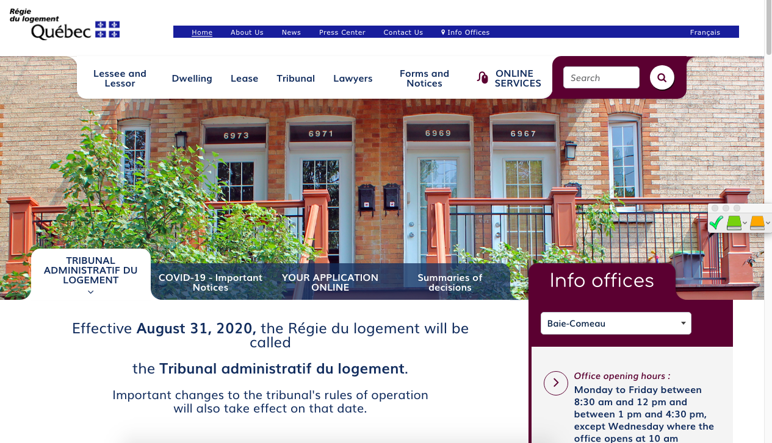

Trouver de l'aide
(Nom de l’organisme)
(Description rapide de leur service)
(Lien vers leur site web)
(Capture d'écran du site web de l'organisme)
Notes:
1 minute​
Instructions​
Vous pouvez adapter cette diapositive si vous souhaitez en ajouter à celles qui se trouvent dans les diapositives suivantes.

Slide 9

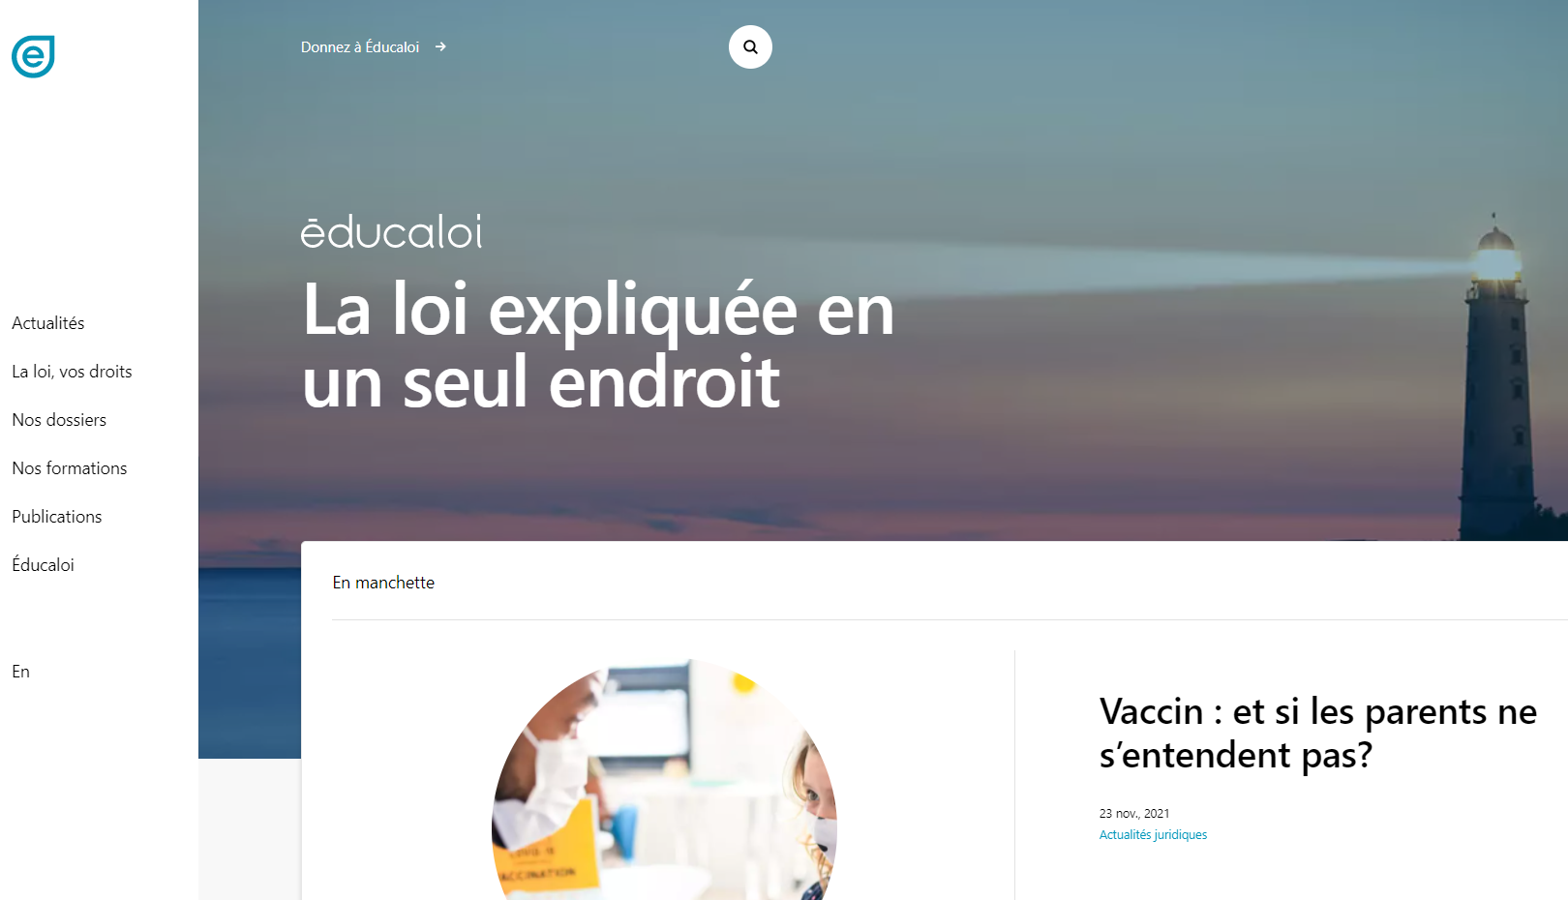

Trouver de l'aide
Éducaloi
Information juridique gratuite en ligne, notamment sur:
La famille, le couple, la séparation et le divorce
Le logement
Le travail
Éducaloi - La loi expliquée en un seul endroit
Notes:
1 minute​
Instructions​
Expliquez qu'Éducaloi est un organisme d'information juridique dont la mission est de vulgariser le droit au Québec. Éducaloi est surtout connu pour son site web qui touche à plusieurs sujets juridiques, dont la famille et le couple, la séparation et le divorce, le logement, le travail et plus. La majorité des contenus d'Éducaloi sont disponibles en français et en anglais.

Slide 10
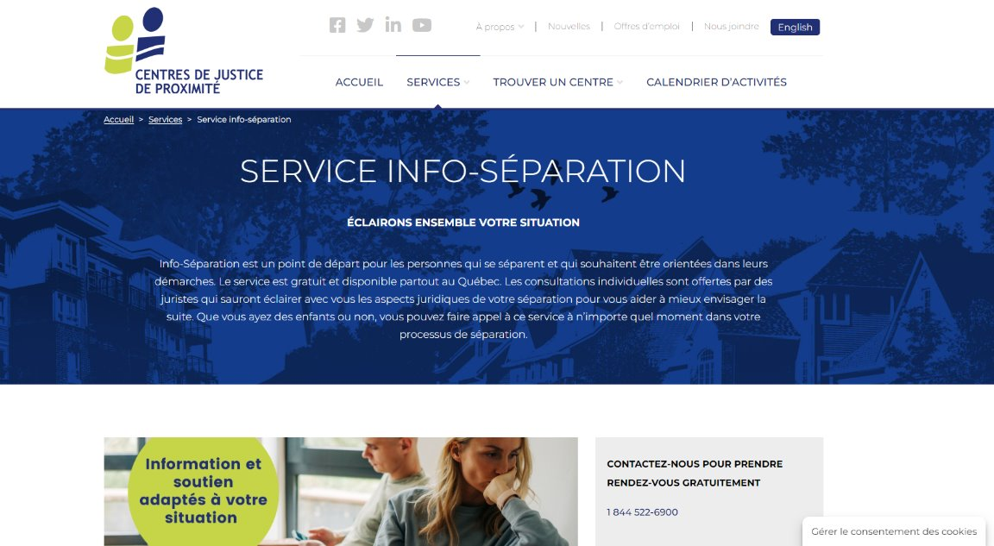
Trouver de l'aide
Centres de justice de proximité
Service « Info-séparation »
Information juridique gratuite
Service info-séparation - Centres de justice de proximité l Centres de justice de proximité (justicedeproximite.qc.ca)
Notes:
1 minute​
Instructions​
Expliquez que cette ressource juridique est à la disposition des participantes si elles rencontrent des enjeux juridiques liés à la vie de couple: le service "Info-séparation" des Centres de justice de proximité (CJP) offre des consultations juridiques gratuites avec des juristes pour poser des questions juridiques en lien avec une séparation. ​
​
Pour les joindre : Nous joindre - Centres de justice de proximité l Centres de justice de proximité (justicedeproximite.qc.ca)

Slide 11
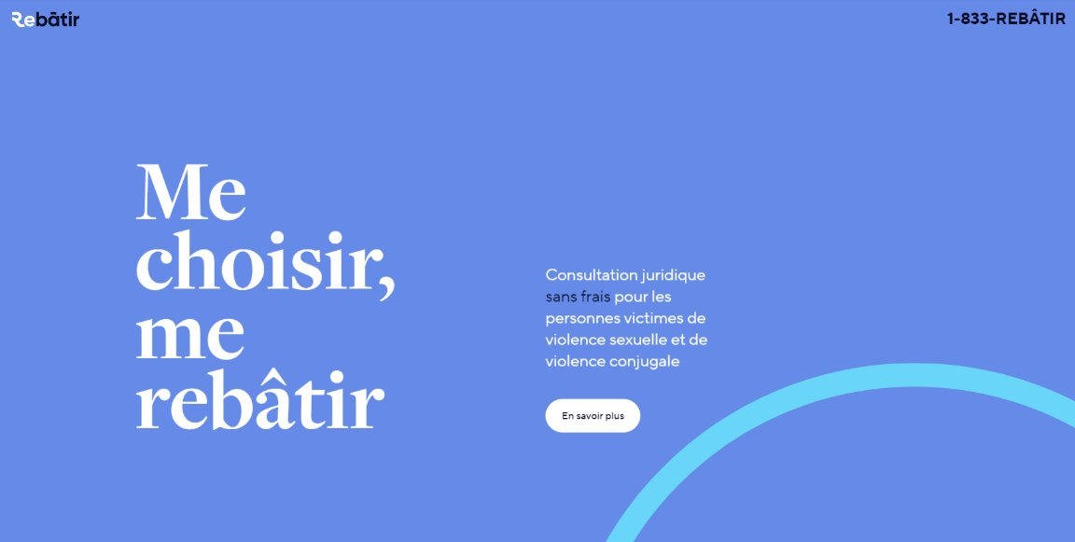
Trouver de l'aide
ReBâtir
4 heures de consultation juridique gratuite
1-833-732-2847
Rebâtir.ca
Notes:
1 minute​
Instructions​
Expliquez que cette ressource juridique est à la disposition des participantes si elles rencontrent des enjeux juridiques liés au partage des biens en contexte de séparation : le service Rebâtir de la Commission des services juridiques offre 4 heures de consultations juridiques gratuites aux personnes qui vivent de la violence conjugale ou sexuelles dans tous les domaines du droit. ​
Pour les joindre: appeler au 1-833-REBÂTIR (1-833-732-2847) ou écrire à projet@rebatir.ca

Slide 12
D'autres ressources
    Justice Pro Bono – Programme "Porte 33"
    Répertoire des médiateurs familiaux du Québec
    Inform'elle (Rive-Sud de Montréal)
Notes:
2 minutes
Instructions
Présentez les ressources ci-dessous.
Informations à transmettre
Justice Pro Bono – Programme « Porte 33 » : Service de rencontres individuelles, confidentielles et gratuites avec des juristes bénévoles et des personnes intervenantes psychosociales pour outiller les parents qui se séparent
Association des médiateurs familiaux du Québec – Répertoire des médiateurs familiaux au Québec
Inform'elle : Service d'information juridique en droit familial sur la Rive-Sud de Montréal

Slide 13

Prendre action
Qu’est-ce que Ana Júlia pourrait faire?
Trouver une copie de l'acte de mariage
Faire une liste des meubles et objets
Notes:
3 minutes
Instructions
Rappelez l’histoire partagée au début de l’activité.
Demandez aux participantes de répondre à la question suivante :
À la lumière de toutes les informations et ressources que nous vous avons donné, qu’est-ce que Ana Júlia pourrait faire?
Complétez en partageant quelques pistes d’action. Cliquez pour faire apparaitre ces pistes à l'écran.
Concluez en mentionnant les 2 messages clés suivants :
La manière dont les biens sont partagés après une séparation est différente selon que le couple est marié ou non.
Il existe des solutions pour les couples qui n'arrivent pas à se mettre d'accord sur la manière de partager leurs biens.

Slide 14
Des questions?
Notes:
1 minute​
Instructions​
Répondez aux questions.
Si le temps le permet, posez les questions suivantes et notez les réponses :
Avez-vous apprécié l’activité? Pourquoi?
Qu’avez-vous appris de nouveau?
Les informations partagées dans cette activité sont-elles utiles pour vous? Dans quelle situation les utiliserez-vous?
N'hésitez pas à remercier les personnes présentes d'avoir participé aux activités, posé des questions et partagé leurs points de vue.

Slide 15

Éducaloi remercie la Maison Bleue et Femmes du monde à Côte-des-Neiges pour leur précieuse collaboration.
Cet atelier a été réalisé avec le soutien de

